Slide 1


COVID-19 AKTUALIJOS

Slide 2
PLANAS
Profilaktiniai tyrimai.
Serologinių tyrimų pokyčiai.
Informacija dėl izoliacijos.
Omikron atmaina.
Vaikų nuo 5 metų skiepijimas ir nauda

Slide 3

PROFILAKTINIAI TYRIMAI
Darbuotojų sveikatos patikrinimų reikalavimai dėl COVID-19 ligos (nuo 2021 m. gruodžio 28 d.)
Periodiškai profilaktiškai testuotis neturi :
  vakcinuoti asmenys - neribotą laiką (yra pasiskiepiję sustiprinančiąja vakcinos doze) (persirgę COVID-19 liga + paskiepyti pagal pilną schemą);
  vakcinuoti asmenys ar persirgę asmenys - ribotą laiką (2 vakcinos + ne daugiau kaip 210 dienų) (persirgo COVID-19 liga + nuo teigiamo tyrimo rezultato ne daugiau kaip 210 dienų);
  tyrimus atlikę asmenys – (prieš mažiau nei 60 dienų yra gavęs teigiamą kiekybinio ar pusiau kiekybinio serologinio imunologinio tyrimo atsakymą). Po vakcinacijos tyrimas negalioja.

Slide 4
PROFILAKTINIAI TYRIMAI
Periodiškai profilaktiškai testuotis turi :
  - Asmenys, kuriems po pilnos vakcinacijos schemos atlikimo yra praėję daugiau nei 210 dienų ir nėra pasiskiepiję sustiprinančiąja doze;
  - Asmenys, kuriems po persirgimo (teigiamo PGR / antigeno testo) yra praėję daugiau nei 210 dienų;
  - Asmenys, kurie nėra pasiskiepiję pilna vakcinacijos schema;
  - Asmenys, kurie neturi teigiamo kiekybinio ar pusiau kiekybinio serologinio imunologinio tyrimo atsakymo (po persirgimo);

Slide 5

SEROLOGINIAI TYRIMAI
Keičiasi įsakymas Nr. V-2701 nuo sausio 10 dienos:
Vakcinuoti asmenys pagal pilną vakcinacijos schemą (neturintys sustiprinančiosios COVID-19 ligos dozės) norėdami išvengti periodinio testavimo nebegalės pateikti teigiamo kiekybinio ar pusiau kiekybinio serologinio imunologinio tyrimo atsakymo.
2. Vakcinuoti asmenys iki sausio 10 d. gavę teigiamą kiekybinio ar pusiau kiekybinio serologinio imunologinio tyrimo atsakymus, periodinis testavimo gali neatlikti iki 60 dienų.

Slide 6
SEROLOGINIAI TYRIMAI
Teigiamas serologinio tyrimo atsakymas NĖRA tinkamas izoliacijos išimčiai įrodyti, kai asmuo:
  yra skiepytas COVID-19 ligos vakcina pilna vakcinacijos schema;
  yra persirgęs COVID-19 liga ir yra vakcinuotas viena vakcinos doze.
Teigiamas serologinio tyrimo atsakymas YRA tinkamas izoliacijos išimčiai įrodyti, kai asmuo:
  nepersirgęs COVID-19 liga ar ja persirgęs, kai nuo teigiamo PGR/antigeno testo praėjo daugiau nei 210 d.
  nėra pasiskiepijęs COVID-19 ligos vakcina.

Slide 7
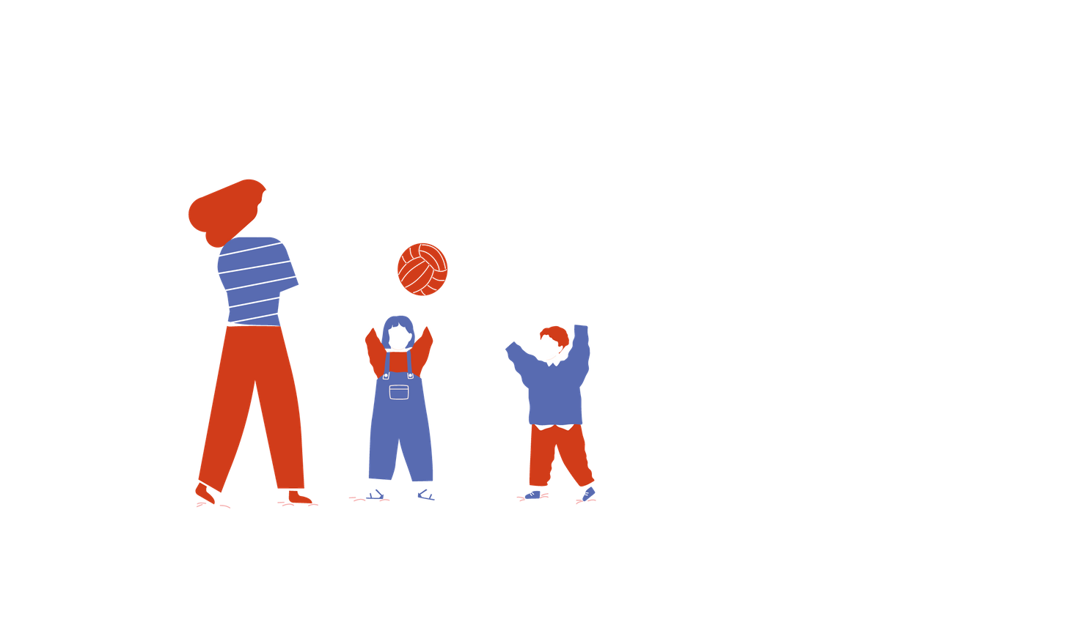
IZOLIACIJA
Po turėto kontakto asmuo NETURI izoliuotis (rekomenduojamas PGR tyrimas ne anksčiau kaip 3 dieną po paskutinio turėto kontakto):
  kai buvo paskiepytas sustiprinančiąja doze;
  kai buvo paskiepytas pagal pilną vakcinos schemą ir praėjo ne daugiau kaip 120 d. nuo paskutinės dozės arba pagal pilną schemą paskiepytas asmuo iki 18 metų, arba skiepytas sustiprinančiąja doze (išskyrus tuos, kurie prie 90 dienų persirgo COVID-19);
  kai persirgo, ir nuo teigiamo PGR / antigeno testo praėjo mažiau nei 210 dienų;
  kai turi teigiamą kiekybinio ar pusiau kiekybinio serologinio imunologinio tyrimo atsakymą per pastarąsias 60 dienų (išskyrus atvejus, kai serologinis tyrimas atliekamas po skiepijimo).
Izoliuotis iki neigiamo PGR atsakymo gavimo (tyrimas atliekamas ne anksčiau kaip 3 dieną po paskutinio turėto kontakto) arba kaip įprasto kontakto atveju izoliuotis 10 dienų:
  darbuotojas paskiepytas pagal pilną vakcinacijos schemą, kai praėjo daugiau kaip 120 dieną nuo paskutinės dozės ir darbuotojas nepaskiepytas sustiprinančiąja doze.
* Jei asmuo nepatenka į šias išimtis (yra skiepytas ne pagal pilną schemą, nėra persirgęs arba nuo teigiamo PGR ar antigeno testo rezultato praėjo daugiau nei 210 dienų) turi izoliuotis kaip įprastu didelės rizikos kontakto atveju - izoliuotis 10 dienų su galimybe susitrumpinti izoliaciją, ne anksčiau kaip 7 izoliavimo dieną atlikus PGR tyrimą ir gavus neigiamą rezultatą.

Slide 8
IZOLIACIJA
Ikimokyklinukai ir priešmokyklinukai nėra izoliuojami, jie toliau tęsia mokymosi veiklą.
Darbuotojai, kurie yra paskiepyti pilna vakcinacijos schema prieš daugiau nei 120 dienų ir yra išreiškę sutikimą dėl testavimosi greitaisiais antigeno testais (GAT), testuojasi ugdymo įstaigoje pagal šį algoritmą: GAT iškart + GAT po 48 / 72 val. + GAT po 48 val.
Ikimokyklinio ir priešmokyklinio ugdymo darbuotojai, kurie yra paskiepyti pilna vakcinacijos schema prieš daugiau nei 120 dienų, bet nesutinka testuotis GAT ugdymo įstaigoje turi 2 pasirinkimus:
    izoliuotis 10 dienų su galimybe susitrumpinti izoliaciją ne anksčiau kaip 3 dieną po paskutinio kontakto pasidarius PGR tyrimą ir gavus neigiamą atsakymą grįžti į ugdymo įstaigą;
    izoliuotis 10 dienų nesidarant PGR tyrimo ir pasibaigus izoliacijai grįžti į ugdymo įstaigą.

Slide 9
OMIKRON ATMAINA
Nuo sausio 10 d. nebelieka griežtesnių izoliacijos reikalavimų asmenims, kurie turėjo sąlytį su Omikron atmaina užsikrėtusiu asmeniu.
Visi sąlytį turėję žmonės, nepriklausomai nuo užsikrėtusiajam nustatytos koronaviruso atmainos, turės izoliuotis įprasta tvarka 10 dienų nuo paskutinės sąlyčio dienos (žr. izoliacijos išimtis).
Mutacijų ir atmainų epidemiologinį tyrimą tiek vaikų, tiek darbuotojų vykdo NVSC.

Slide 10
VAIKŲ NUO 5 METŲ SKIEPIJIMAS IR NAUDA
5–11 metų vaikų vakcinacijos pradžia – nuo gruodžio 15–16 dienomis.
Registracija - internetu vakcina.vilnius.lt, www.koronastop.lt arba trumpuoju numeriu 1808.
Vakcina - mažesnio tūrio „Comirnaty“ vakcina (gamintojas „BioNTech ir Pfizer“).
Vakcina jaunesniems vaikams turi 10 mikrogramų COVID-19 mRNR (veikliosios medžiagos), vaikui bus suleidžiama 0,2 ml tūrio vakcinos dozė.
Europos vaistų agentūra rekomendavo skiepyti 5–11 metų vaikus „Comirnaty“ vakcina, nes ji veiksmingai apsaugo šios amžiaus grupės asmenis nuo COVID-19 ligos.
Vienas iš tėvų (įtėvių), globėjų arba rūpintojų turės kartu su vaiku atvykti į vakcinacijos vietą ir atvykus pateikti savo ir vaiko asmens tapatybę patvirtinančius dokumentus.
Atvykimas vakcinuotis yra traktuojamas kaip sutikimas skiepytis, todėl sutikimo pažymos pildyti nereikės.
Vaikai yra skiepijami į žasto raumenį.
Tarp pirmos ir antros „Comirnaty“ vakcinos dozių daroma bent 21 dienos pertrauka.
+
Apsaugo nuo galimų Covid-19 ligos komplikacijų.
Apaugo nuo sunkios ligos formos.
Gali prisidėti prie SARS-CoV-2 plitimo sumažinimo visoje populiacijoje.

Slide 11




Vilniaus visuomenės sveikatos biuras „Vilnius sveikiau“ @vlnvisuomenessveikatosbiuras
https://www.vilniussveikiau.lt/
Visuomenės sveikatos specialistas.
Mobiliosios komandos koordinatorius.

